Slide 1
Августовская конференция
2022 года

Slide 2
Развитие муниципальной системы образования в контексте основных стратегических ориентиров: достижения, проблемы, перспективы.
26 августа 2022 года

Slide 3
На портале «Единое содержание общего образования» по ссылке https://razgovor.edsoo.ru размещены материалы внеурочных занятий «Разговор о важном» (методические рекомендации, интерактивные задания, презентации, видеоролики и др.).

Slide 4
Муниципальная образовательная сеть города
10 учреждений:
4-СОШ, 3-ДОУ, 3-ДОП
Учащихся более 1560 человек
Первоклассников более 170
Педагогов
более 125

Slide 5
Дошкольное образование
1048 детей дошкольного возраста
563 детей посещают ДОУ
Количество педагогических работников ДОУ-43
Высшее образование имеют – 24 педагога, среднее профессиональное образование имеют – 19 педагога.
Охват дошкольным образованием составляет 97%.
Актуальная очередь детей в возрасте от 3 до 7 лет составляет - 18 человек.

Slide 6
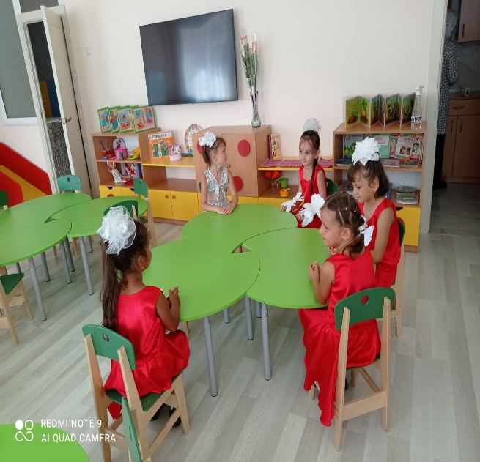
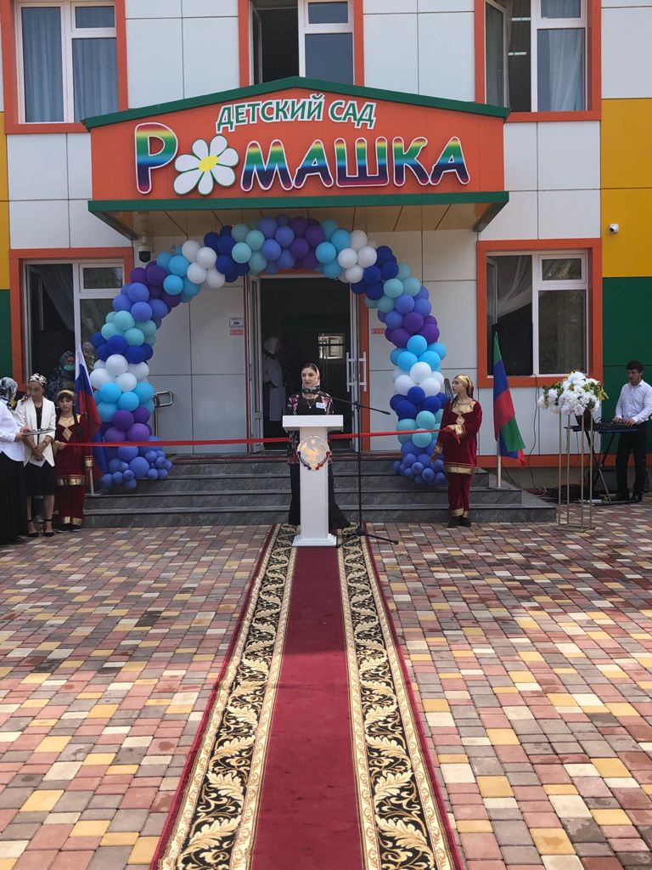
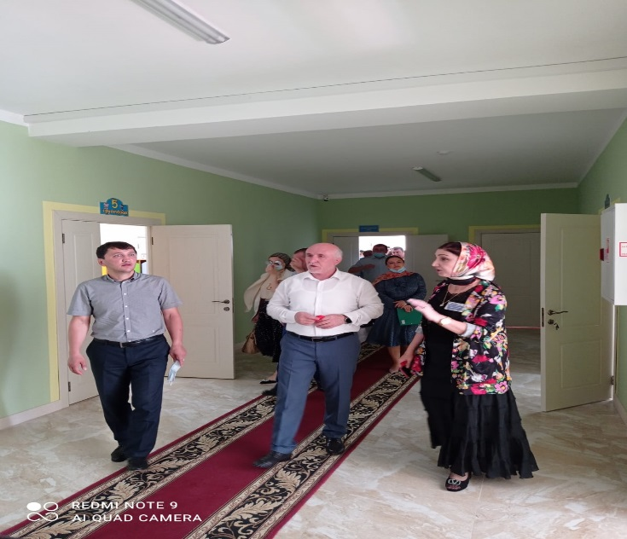
Дошкольное образование
В рамках федеральной программы (сейсмобезопасность) в сентябре 2021 года было сдано в эксплутацию
новое здание МКДОУ
Детский сад №3 «Ромашка»
на 144 мест.

Slide 7
Общее образование
4 общеобразовательных организаций с контингентом обучающихся 1560 человек.
Из них СОШ №4 работает в две смены. Численность учащихся, занимающихся в первую смену составляет - 1411 детей (90%), 149 – во вторую смену.

Slide 8

«Сделать российскую школу одной из лучших в мире»

Slide 9
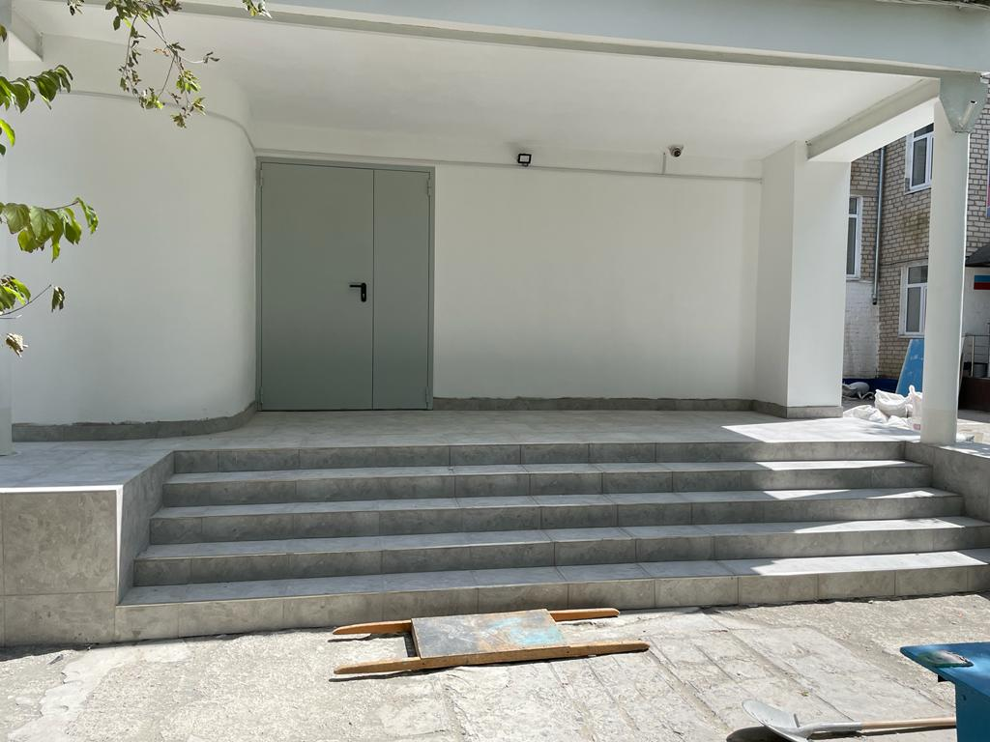
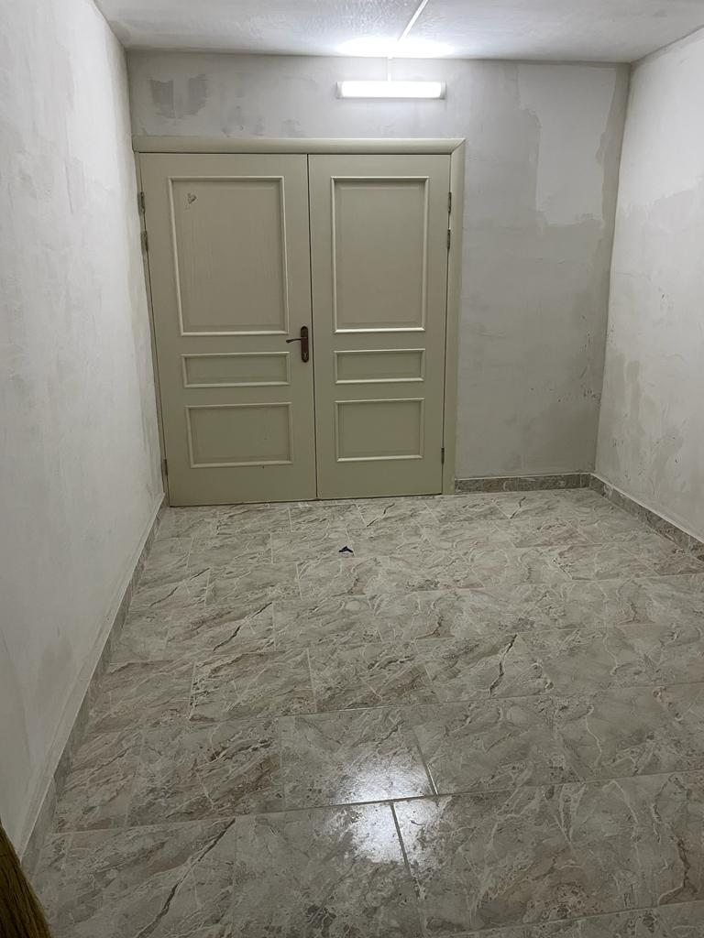
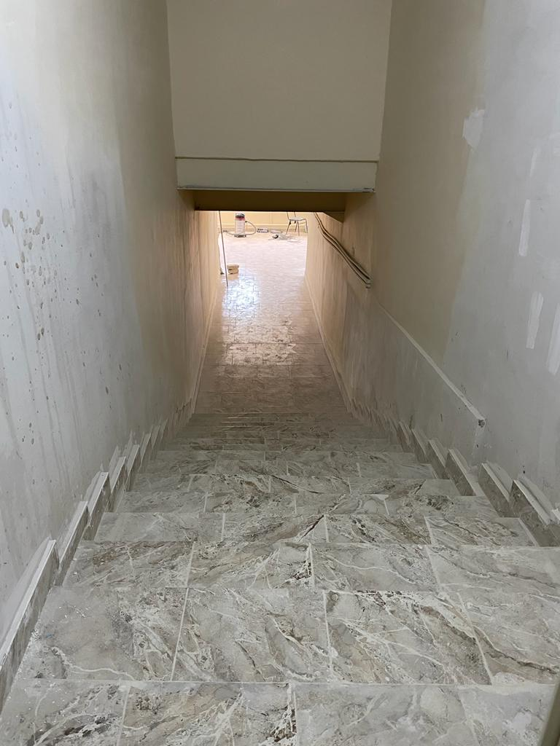
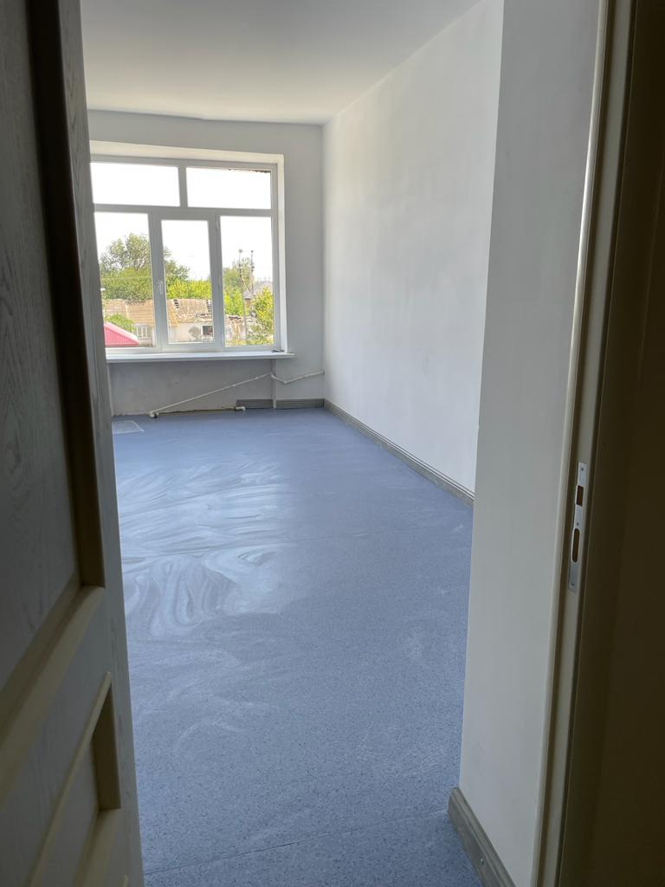
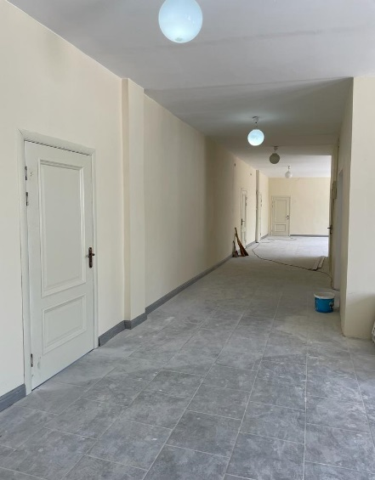
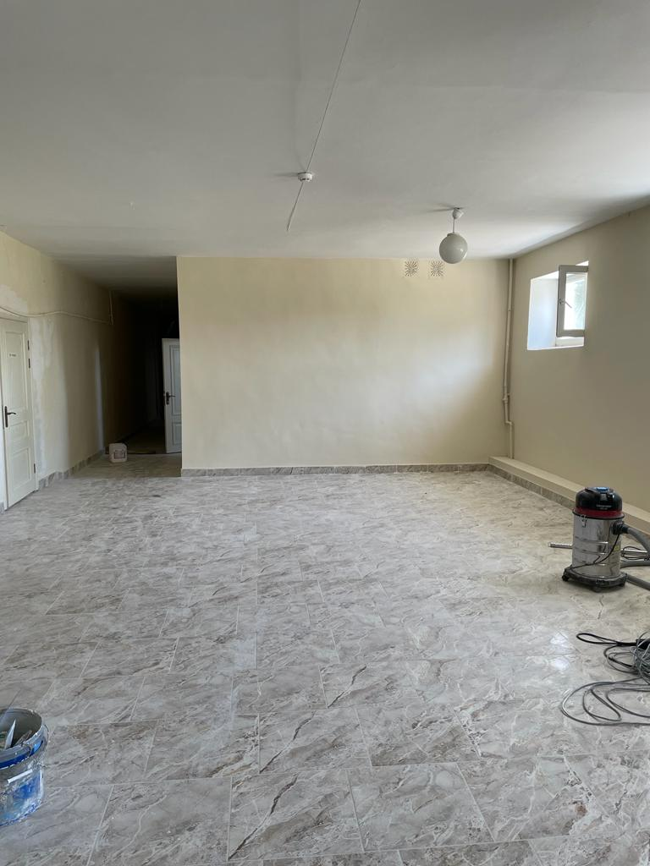
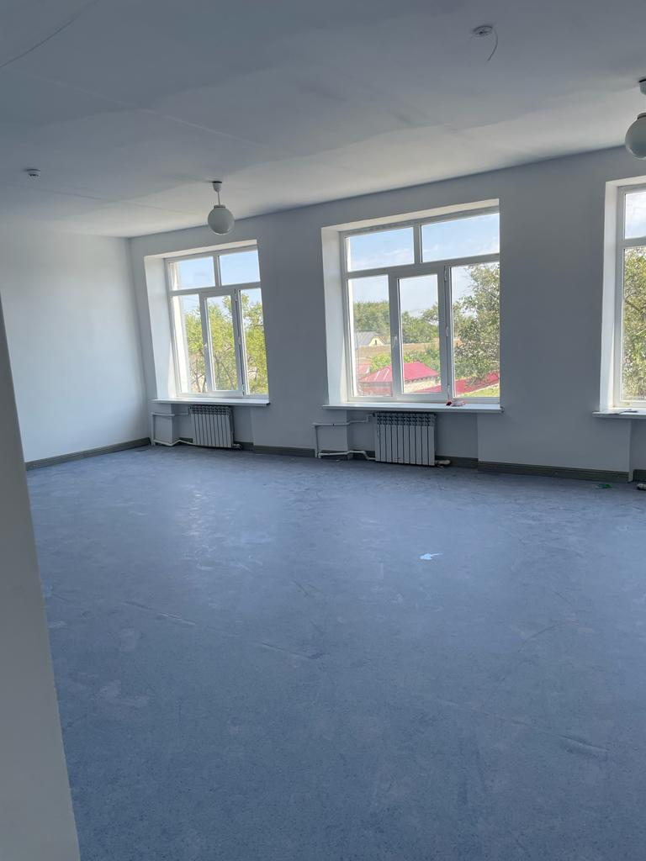
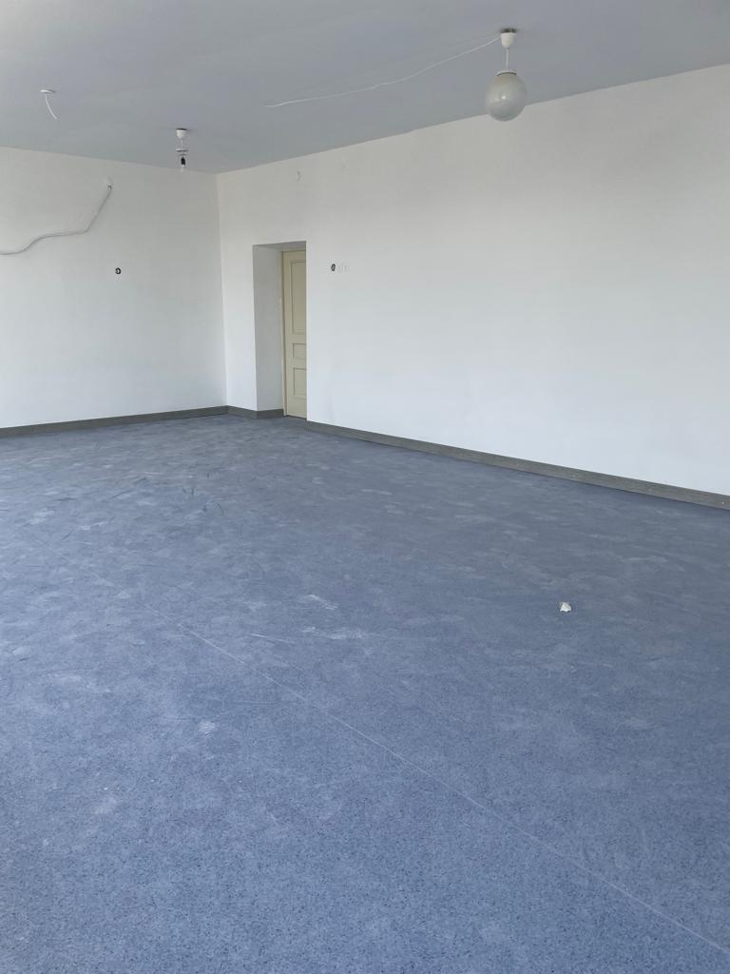
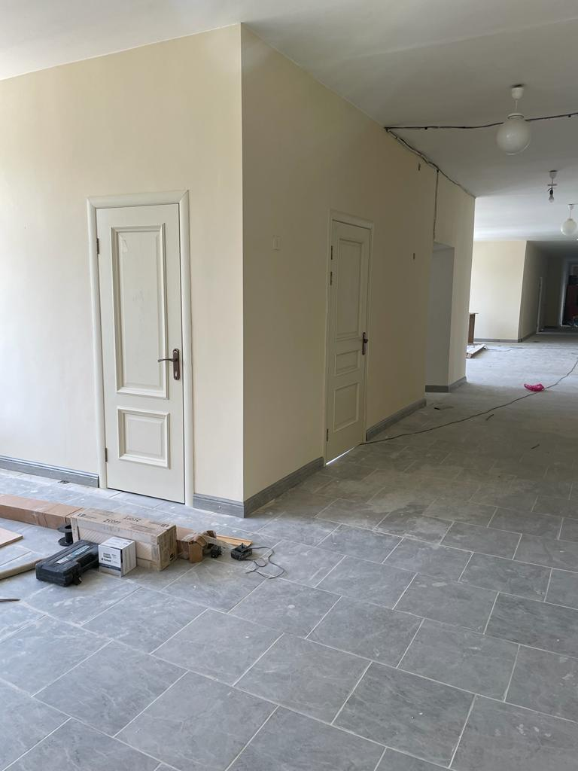
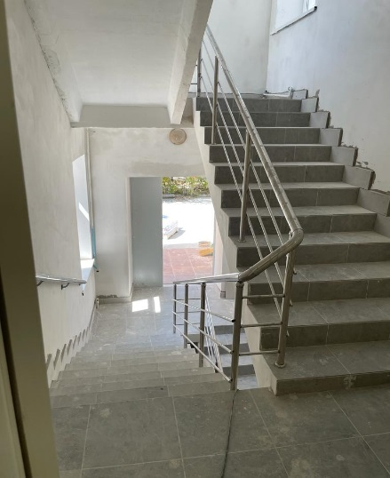
В МКОУ СОШ № 4 был проведен капитальный ремонт в рамках мероприятий регионального проекта Республики Дагестан «Модернизация школьных систем образования Республики Дагестан.».
Важно, что эта обширная программа включает не только капремонт и обновление школьной инфраструктуры, но и подготовку и повышение квалификации учителей по всей стране. Её итогом станет создание комфортной, безопасной и современной образовательной среды, которая вдохновляет, мотивирует детей учиться, творить и развивать таланты.

Slide 10
Всего в общеобразовательных организациях города работают 131 пед. работников, из которых 108 учителей; учебно-вспомогательный персонал - 7 человек и иной персонал - 72 человека. Высшую квалификационную категорию имеют - 32 педагогических работника; первую – 38 работников; высшее образование имеют - 85 педагогических работника; 46-среднее/профессиональное.

Slide 11
Педагог сегодня
Фундаментальность профессиональных базовых знаний
Инновационность мышления Ответственность и устойчивость к стрессам
Саморазвитие и профессиональная компетентность
1
2
3
4

Slide 12
Приоритетные направления деятельности на 2022-2023 учебный год
Развитие системы дополнительного образования
Цифровая образовательная среда
Реализация в общеобразовательных организациях внеурочной деятельности
Проект «Школа Минпросевещния России»
Особенности идеологической воспитательной работы «Разговоры о важном»
Внедрение ФГИС «Моя Школа»
Патриотическое воспитание
Духовно-нравственное воспитание
Спортивно-оздоровительное направление
Проект «Школа Минпросевещния России»

Slide 13
Одна из важнейших задач, стоящих сегодня перед школой - создание равных условий для всех обучающихся

Slide 16
ЧТОБЫ ПРИВЛЕЧЬ И УДЕРЖАТЬ НА РАБОТЕ УМНЫХ ЛЮДЕЙ, НЕОБХОДИМО ОБЕСПЕЧИТЬ ИМ ВОЗМОЖНОСТЬ
ОБЩАТЬСЯ С ДРУГИМИ УМНЫМИ ЛЮДЬМИ

Slide 17
УЧИТЬСЯ - ЭТО ВСЕ РАВНО, ЧТО ПЛЫТЬ ПРОТИВ ТЕЧЕНИЯ,
КАК ТОЛЬКО ПРЕКРАЩАЕШЬ ГРЕСТИ, ТЕЧЕНИЕМ ТЕБЯ
ОТНОСИТ НАЗАД

Slide 18
-ЧЕМУ НЕ МОЖЕТ НАУЧИТЬ УЧИТЕЛЬ?
-КАКОЙ ВОСПИТАТЕЛЬНЫЙ ЭФФЕКТ ЕСТЬ У ОГЭ И ЕГЭ?
-КАКИЕ ЧЕРТЫ ЛИЧНОСТИ ОНИ ФОРМИРУЮТ ?
-КАКИЕ ЖИЗНЕННЫЕ ЗАДАЧИ МОЖНО РЕШИТЬ С ПОМОЩЬЮ ТЕОРЕМЫ ПИФАГОРА?

Slide 19
ЛЮДИ МОГУТ БЫТЬ ОЧЕНЬ УМНЫМИ ИЛИ ИМЕТЬ
НЕОБХОДИМЫЕ НАВЫКИ, НО ЕСЛИ ОНИ НЕ ВЕРЯТ В СВОЕ ДЕЛО,
ТО В ДЕЙСТВИТЕЛЬНОСТИ ОНИ НЕ БУДУТ РАБОТАТЬ

Slide 20
ТОТ НЕ БУДЕТ ИСТИННЫМ ПОЭТОМ,
КТО НЕ РВАЛ В СЕРДЦАХ ЧЕРНОВИКИ.
ЕСЛИ ТЫ НЕ ВЕДАЕШЬ ОБ ЭТОМ,
НЕ ПЕНЯЙ НА СЛАБЫЕ СТИХИ.

Slide 21

Сейчас просто невозможно работать в образовании: педагоги боятся директора, директора боятся проверки, проверка боится родителей, родители боятся детей….
И только дети никого не боятся

